Slide 1
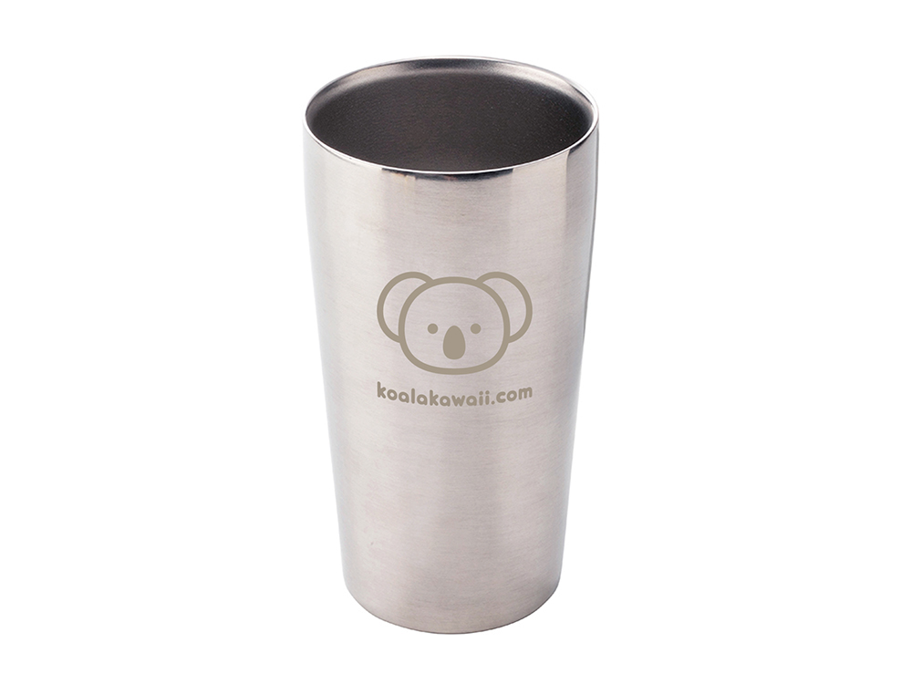
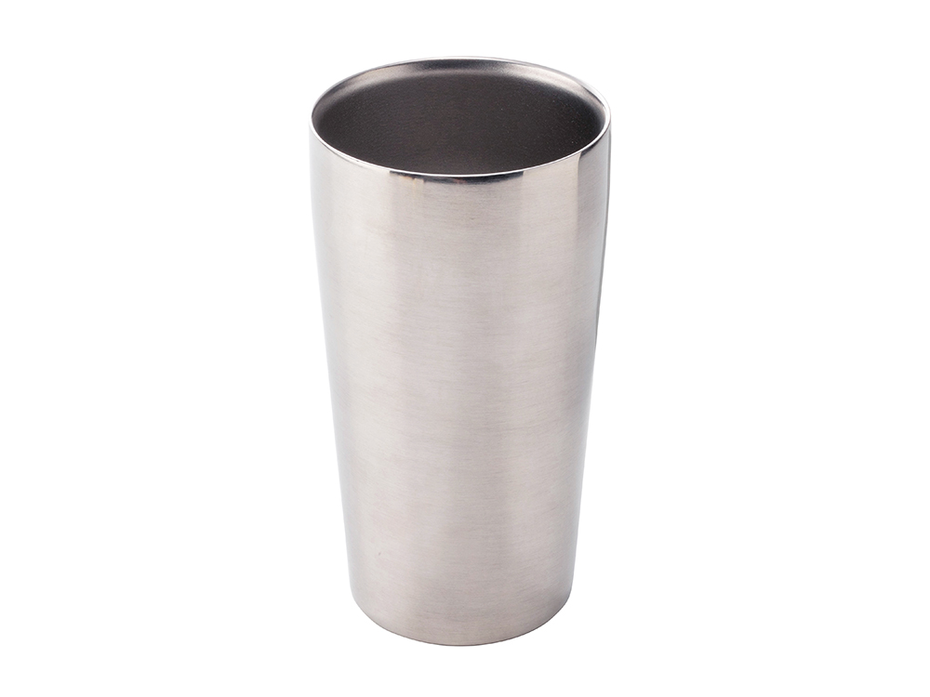
真空二重タンブラー
100個から
品 番 org489 サイズ 材 質 印 刷 外 装
校了後約30日～

